Slide 1
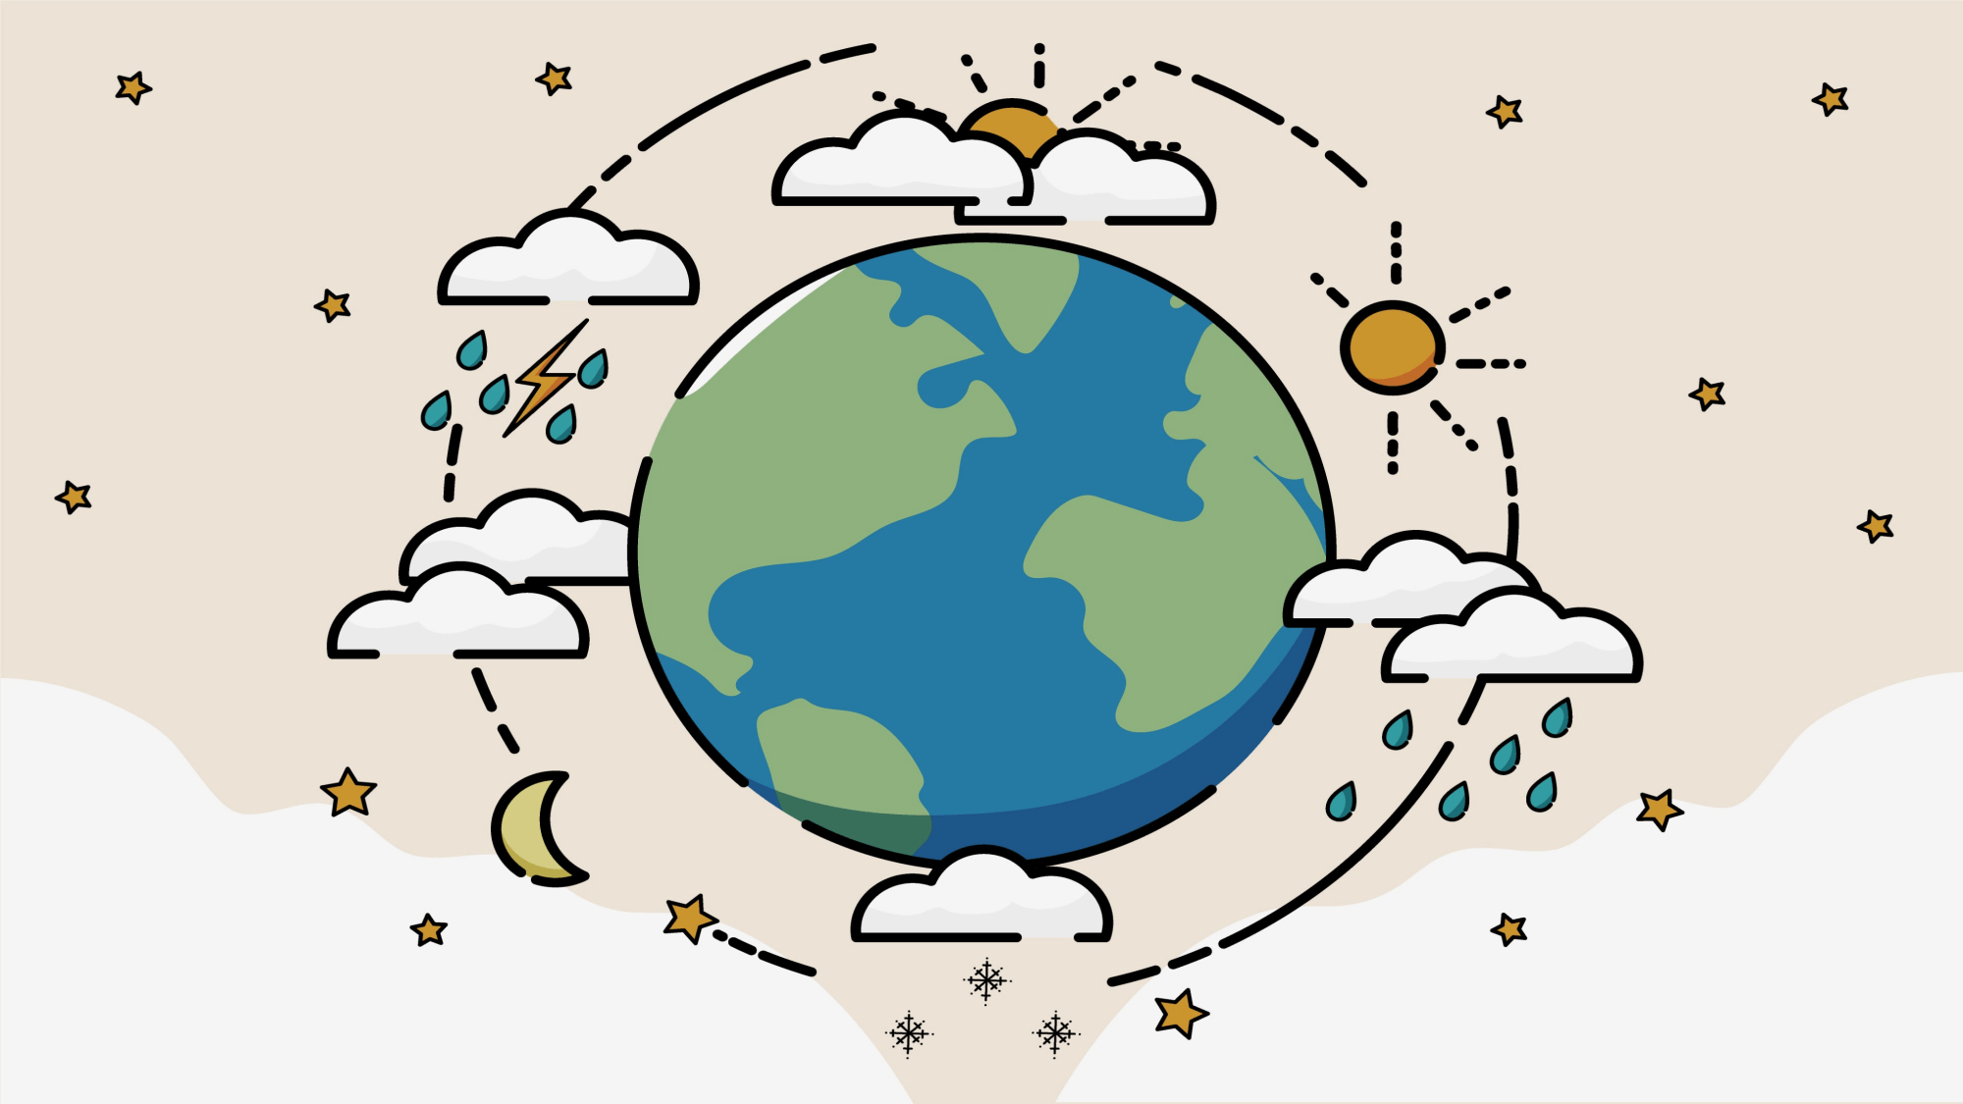
优品PPT
20XX.04

Slide 2
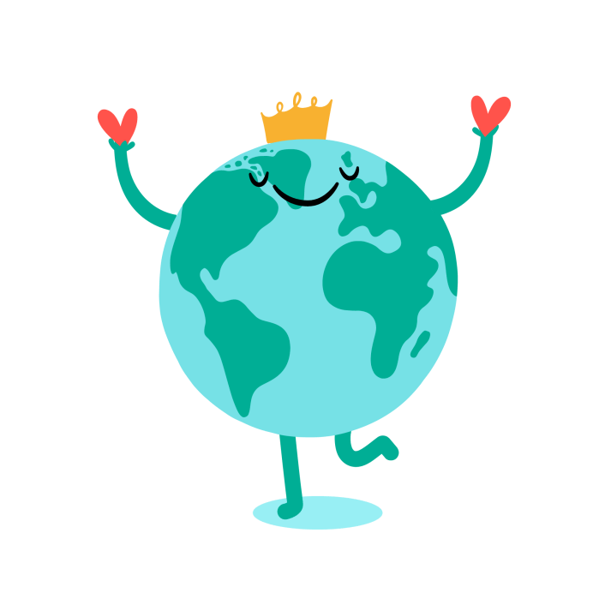
目录
活动起源
活动推广
活动意义
历年主题

Slide 3
https://www.ypppt.com/
Part 01
活动起源
世界地球日（Earth Day）即每年的4月22日，是一个专为世界环境保护而设立的节日，旨在提高民众对于现有环境问题的意识，并动员民众参与到环保运动中，通过绿色低碳生活，改善地球的整体环境。

Slide 4
请添加本页标题
世界地球日（Earth Day）即每年的4月22日，是一个专为世界环境保护而设立的节日，旨在提高民众对于现有环境问题的意识，并动员民众参与到环保运动中，通过绿色低碳生活，改善地球的整体环境。

Slide 5
请添加本页标题
世界地球日即每年的4月22日，是一个专为世界环境保护而设立的节日。
世界地球日即每年的4月22日，是一个专为世界环境保护而设立的节日。
世界地球日即每年的4月22日，是一个专为世界环境保护而设立的节日。
世界地球日即每年的4月22日，是一个专为世界环境保护而设立的节日。
世界地球日即每年的4月22日，是一个专为世界环境保护而设立的节日。

Slide 6
请添加本页标题
请添加关键词
请添加关键词
世界4月22日，是一个地球日即每年的专为世界环境保护而设立的节日。
世界地球日即每年的4月22日，是一个专为世界环境保护而设立的节日。
请添加关键词
请添加关键词
世界地球日即每年的4月22日，是一个专为世界环境保护而设立的节日。
世界地球日即每年的4月22日，是一个专为世界环境保护而设立的节日。

Slide 7
Part 02
活动意义
世界地球日（Earth Day）即每年的4月22日，是一个专为世界环境保护而设立的节日，旨在提高民众对于现有环境问题的意识，并动员民众参与到环保运动中，通过绿色低碳生活，改善地球的整体环境。

Slide 8
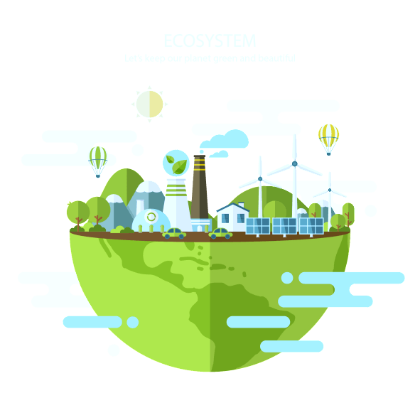
请添加本页标题
世界地球日（Earth Day）即每年的4月22日，是一个专为世界环境保护而设立的节日，旨在提高民众对于现有环境问题的意识。
世界地球日（Earth Day）即每年的4月22日，是一个专为世界环境保护而设立的节日，旨在提高民众对于现有环境问题的意识。
世界地球日（Earth Day）即每年的4月22日，是一个专为世界环境保护而设立的节日，旨在提高民众对于现有环境问题的意识。

Slide 9
请添加小标题
世界地球日（Earth Day）即每年的4月22日，是一个专为世界环境保护而设立的节日，旨在提高民众对于现有环境问题的意识世界地球日（Earth Day）即每年的4月22日，是一个专为世界环境保护而设立的节日，旨在提高民众对于现有环境问题的意识。
请添加小标题
世界地球日（Earth Day）即每年的4月22日，是一个专为世界环境保护而设立的节日，旨在提高民众对于现有环境问题的意识世界地球日（Earth Day）即每年的4月22日，是一个专为世界环境保护而设立的节日，旨在提高民众对于现有环境问题的意识。

Slide 10
请添加本页标题
世界地球日（Earth Day）即每年的4月22日，是一个专为世界环境保护而设立的节日，旨在提高民众对于现有环境问题的意识世界地球日（Earth Day）即每年的4月22日，是一个专为世界环境保护而设立的节日，旨在提高民众对于现有环境问题的意识。
世界地球日（Earth Day）即每年的4月22日，是一个专为世界环境保护而设立的节日的意识。
世界地球日（Earth Day）即每年的4月22日，是一个专为世界环境保护而设立的节日的意识。
世界地球日（Earth Day）即每年的4月22日，是一个专为世界环境保护而设立的节日的意识。
世界地球日（Earth Day）即每年的4月22日，是一个专为世界环境保护而设立的节日的意识。
PPT下载 http://www.ypppt.com/xiazai/
Notes:
https://www.ypppt.com/

Slide 11
Part 03
活动推广
世界地球日（Earth Day）即每年的4月22日，是一个专为世界环境保护而设立的节日，旨在提高民众对于现有环境问题的意识，并动员民众参与到环保运动中，通过绿色低碳生活，改善地球的整体环境。

Slide 12
请添加本页标题
关键词三
关键词四
关键词一
世界地球日即每年的4月22日，是一个专为世界环境保护而设立的节日。
关键词二
世界地球日即每年的4月22日，是一个专为世界环境保护而设立的节日。
世界地球日即每年的4月22日，是一个专为世界环境保护而设立的节日。
世界地球日即每年的4月22日，是一个专为世界环境保护而设立的节日。

Slide 13
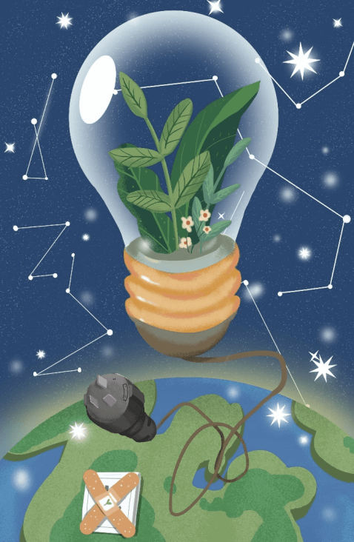
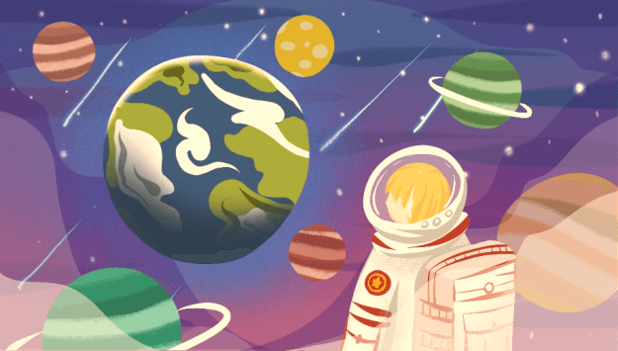
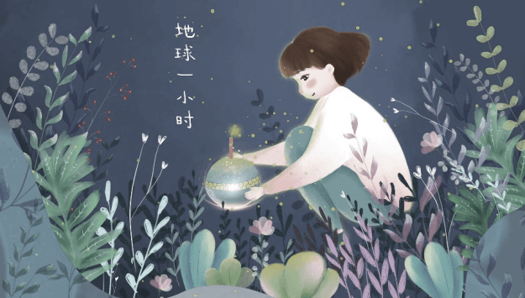
请添加本页标题
关键词二
世界地球日（Earth Day）即每年的4月22日，是一个专为世界环境保护而设立的节日的意识。
世界地球日（Earth Day）即每年的4月22日，是一个专为世界环境保护而设立的节日的意识。
关键词一

Slide 14
85%
35%
关键词一
关键词二
请添加本页标题
世界地球日（Earth Day）即每年的4月22日，是一个专为世界环境保护而设立的节日，旨在提高民众对于现有环境问题的意识世界地球日（Earth Day）即每年的4月22日，是一个专为世界环境保护而设立的节日，旨在提高民众对于现有环境问题的意识。

Slide 15
Part 04
历年主题
世界地球日（Earth Day）即每年的4月22日，是一个专为世界环境保护而设立的节日，旨在提高民众对于现有环境问题的意识，并动员民众参与到环保运动中，通过绿色低碳生活，改善地球的整体环境。

Slide 16
请添加本页标题
世界地球日（Earth Day）即每年的4月22日，是一个专为世界环境保护而设立的节日的意识。
世界地球日（Earth Day）即每年的4月22日，是一个专为世界环境保护而设立的节日的意识。
世界地球日（Earth Day）即每年的4月22日，是一个专为世界环境保护而设立的节日的意识。
世界地球日（Earth Day）即每年的4月22日，是一个专为世界环境保护而设立的节日的意识。

Slide 17
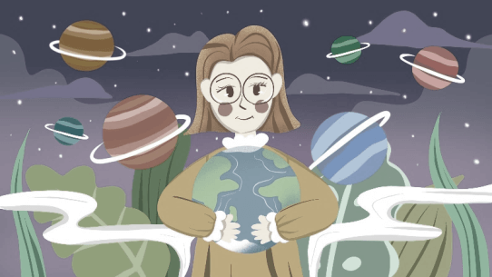
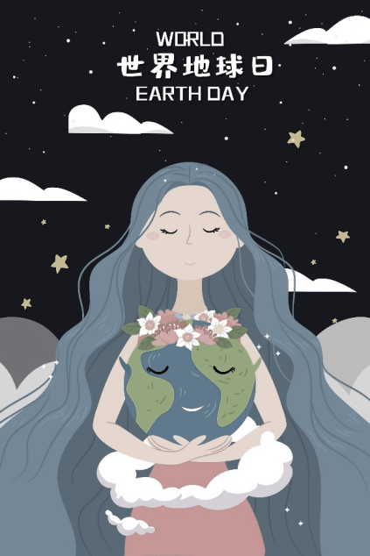
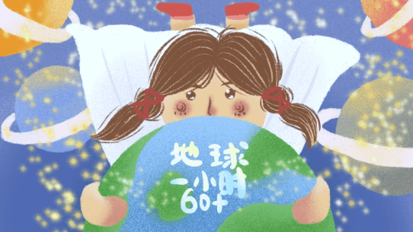
请添加本页标题
关键词
世界地球日（Earth Day）即每年的4月22日，是一个专为世界环境保护而设立的节日，旨在提高民众对于现有环境问题的意识世界地球日（Earth Day）即每年的4月22日而设立的节。
世界地球日（Earth Day）即每年的4月22日，是一个专为世界环境保护而设立的节日，旨在提高民众对于现有环境问题的意识世界地球日（Earth Day）即每年的4月22日而设立的节。

Slide 18
请添加本页标题
世界地球日（Earth Day）即每年的4月22日是一个专为世界环境保护而设立的节日的意识。
世界地球日（Earth Day）即每年的4月22日是一个专为世界环境保护而设立的节日的意识。
世界地球日（Earth Day）即每年的4月22日是一个专为世界环境保护而设立的节日的意识。
世界地球日（Earth Day）即每年的4月22日是一个专为世界环境保护而设立的节日的意识。
世界地球日（Earth Day）即每年的4月22日是一个专为世界环境保护而设立的节日的意识。
世界地球日（Earth Day）即每年的4月22日是一个专为世界环境保护而设立的节日的意识。

Slide 19
请添加本页标题
世界地球日（Earth Day）即每年的4月22日，是一个专为世界环境保护而设立的节日，旨在提高民众对于现有环境问题的意识世界地球日（Earth Day）即每年的4月22日，是一个专为世界环境保护而设立的节日，旨在提高民众对于现有环境问题的意识。
关键词一
关键词二
关键词三

Slide 20
优品PPT
20XX.04

Slide 21
更多精品PPT资源尽在—优品PPT！
www.ypppt.com
PPT模板下载：www.ypppt.com/moban/ 节日PPT模板：www.ypppt.com/jieri/
PPT背景图片：www.ypppt.com/beijing/ PPT图表下载：www.ypppt.com/tubiao/
PPT素材下载： www.ypppt.com/sucai/ PPT教程下载：www.ypppt.com/jiaocheng/
字体下载：www.ypppt.com/ziti/ 绘本故事PPT：www.ypppt.com/gushi/
PPT课件：www.ypppt.com/kejian/
Notes:
模板来自于 优品PPT https://www.ypppt.com/

